Slide 1
第12章 输入、输出和中断程序设计
12.1 输入、输出概述
12.2 程序直接控制方式
12.3 中断 
返回主目录

Slide 2
第12章输入、输出和中断程序设计
计算机通过外部设备进行输入输出，是必不可少的操作，也是实现计算机与外部设备（包括人机间）信息交换的必要手段。所以，输入与输出的程序设计，中断程序设计也是计算机程序设计中的一个重要方面。
12.1 输入、输出概述
计算机硬件系统是由CPU、内存储器和输入／输出设备所组成。内存储器与CPU可以直接进行数据交换，主存的地址总线、数据总线、控制总线直接与CPU相连，而外部设备要通过接口才能与CPU进行消息交换。如图12－1所示。

Slide 3
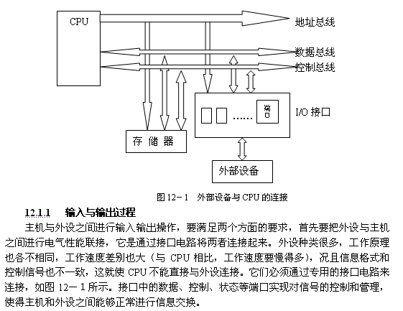


Slide 4
其次，是要有相应的软件来驱动外设，因此要为外设编写输入、输出程序。亦称为软接口，光有硬接口的连接，没有相应的软件驱动，外设就不能工作。
外设输入的过程：输入设备把数据输入到接口中的数据寄存器，由CPU执行输入程序，把接口中的数据寄存器内容读到CPU内寄存器，或再转存存储器中。处理程序完成对数据的处理，存入指定的寄存器或转到存储器中。
外设输出的过程：CPU执行输出程序，将寄存器或存储器中的数据送入输出接口中的数据寄存器，然后启动输出设备，将接口中的数据由输出设备输出（如打印等）。
输入输出过程所涉及的问题有：外设与主机间如何连接；主机如何寻找外设地址；主机如何控制外设的工作；外设和主机之间要传送哪些信息等。

Slide 5
12.1.2 CPU寻址外设方式
CPU与外设交换信息的源（输入）或目标（输出）是I/O设备，接口只是中转的桥梁。另外，当CPU与外设速度不匹配，工作不同步时，接口起着协调作用。因此，通过接口交换的不仅有数据信息，还有外设的控制、状态等其它信息。这样一个完整的接口就需要配备若干个分别具有独立地址而又彼此能相互联系、协调工作的消息通路。
接口中的寄存器称为端口（PORT）。于是，端口成为CPU进行I/O操作的基本对象。例如，打印机所需要的接口就至少需要数据、状态、控制等几个端口，数据端口用于向打印机输出数据，状态端口用于向CPU报告打印机是否忙、传送是否正常等联络信息，控制端口用于传送CPU发向打印机的控制命令。
CPU与接口的联系均通过I/O端口传送。对软件来说，把信息放到I/O端口中，就是把信息送到接口设备中，即把信息送到外设中，反之亦然。因而，使用外设归结为使用相应设备接口中的端口。为了识别接口中的I/O端口，对端口给予地址编号，访问I/O端口的地址编号有两种：一种是系统编址或称为存储器编址，即I/O端口占用内存的地址编号，访问I/O就同访问相应的内存单元一样，无需专门的I/O指令；另一种是I/O端口编址，即I/O端口具有独立的端口地址，不占据内存空间，需要有专门的I/O指令才能访问I/O端口。80X86的I/O端口编址大多采用后一种方法。例如80486微处理器有两个独立的物理地址空间：存储器空间和I/O空间。虽然80486微处理器也支持存储器编址，但通常都把外设放在I/O空间，即采用I/O端口编址。该I/O空间由64K字节组成，I/O地址线有16根A15～A0，它可以编排64K个8位端口，或用于32K个16位端口，或总和小于64K个各种端口数的组合。该64K个I/O端口地址空间采用物理地址，通过I/O指令来访问这些端口。

Slide 6
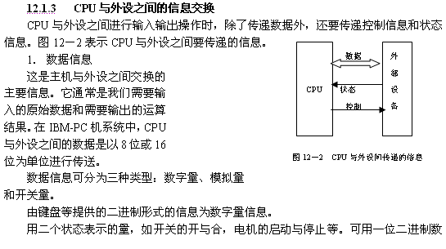


Slide 7
表示其开关量。
有些量的变化，如温度、压力、流量等非电量测量所得的电压或电流信号是连续的模拟量，它要经过滤波、放大处理后的模拟量再经过采样/保持、模／数转换后，成为数字信息，才能被计算机存储与处理。
2. 状态信息
由于外设种类繁多，工作速度也不一样，外设的速度比CPU的速度要慢得多。如果CPU与外部设备各按自己的工作速度传递信息，显然会发生数据冲突。如CPU向打印机传送打印信息，打印机收到信息后，还未来得及送去打印，或打印操作尚未完成，CPU又送来新的打印信息，就会把原来的打印信息冲掉，因此造成信息丢失。利用状态信息可以解决这个问题，打印机收到CPU发来的信息就发出一个忙信号BUSY，CPU去检测这个状态信息，在检测到不忙时才发送新的信息给打印机。
在输入时，由输入设备发出是否已准备好（READY）的状态信息，当CPU查询到已准备好状态信息时，就可以从输入设备读入数据信息。
在输出时，由输出设备给出是否已空（EMPTY）的状态信息，表明能否接收新的信息。当CPU查询到已空状态信息时，就可以把数据信息发送给输出设备。有了状态信息就可以使高速的CPU与慢速的外设在速度上协调配合。这些联络信号也称为握手信号。

Slide 8
 3. 控制信息
控制信息是由CPU发送到接口中的控制寄存器，外部设备根据控制消息命令其与之相接的外设处于某种工作方式或执行某些操作。例如，控制信息可以设置外设的工作方式选择，工作规约和格式的选择、工作过程的启动或停止等。
以上所说的三个不同的信息，承担不同的任务，但它们都是通过数据总线来传送的。为了区别它们，设置了各自的端口地址，这就是为什么一个接口中可能有数据端口地址、状态端口地址和控制端口地址的原因。
由于外部设备是通过接口与CPU相连接的，所以端口地址是分配给接口的。每个端口地址对应一个寄存器，所以接口部件是CPU与外设之间的重要界面。
12.1.4 数据传送方式
CPU与外部设备进行数据传送的格式可以有两种方式:：一种是并行传送，另一种是串行传送。并行传送若以字节为单位，将通过并列的8条传输线在并行接口与外设之间传递数据；串行传送时，CPU与串行接口之间仍然为并行传送，在串行接口与外设之间才将数据按一位一位的顺序传送，而且是从最低位开始，因此串行接口和外设之间只要一条数据传输线就可以了（而实际还应该有地线等）。 若为串行输入，在串行接口中必须有“串变并”的转换；若为串行输出，在串行接口中要有“并变串”的转换。
为实现CPU与外设之间的信息交换，现在已经设计出很多并行接口、串行接口等芯片供用户选择使用。
目前CPU与外部设备之间进行信息传送的方式有以下几种：程序控制方式、直接存储器存取方式（DMA方式） 与通道传输方式等，程序控制方式中又有无条件控制方式、查询方式与中断控制方式。

Slide 9
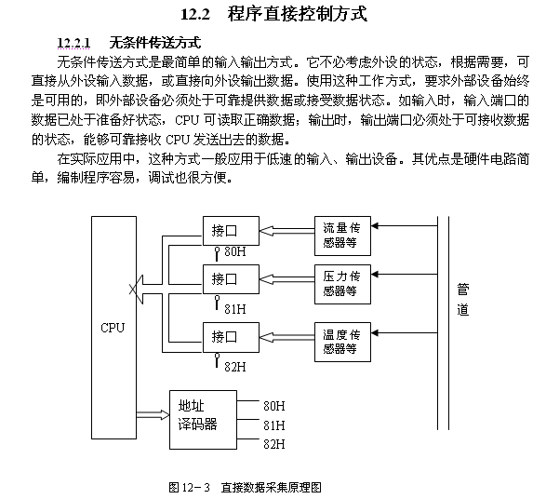

Slide 10
【例12－1】数据采集的程序设计。
编程要求：采集某设备管道的流量、压力、温度等参数。经过数字传感器将物理量转为数字量并已存入接口寄存器中。硬件连接示意图如图12－3所示。试编写程序实现诸参数的采集。
分析：这是一个物理量变化缓慢的数据采集问题，采集时间有所限制。传感器输出总是处于准备好状态。因此可用无条件直接输入的方法，而无须查询状态是否准备就绪。
从图12－3可知，三个检测传感器分别通过接口与CPU相连。端口地址分别设置为80H，81H，82H，是由地址线A7A6A5A4A3A2A1A0经地址译码器产生对应的端口地址。
源程序如下：
DATA SEGMENT
STRE DB 3 DUP（?）
PORT1 EQU 80H ；流量端口地址
PORT2 EQU 81H ；压力端口地址
PORT3 EQU 82H ；温度端口地址
DATA ENDS
STAK SEGMENT STACK
DB 120 DUP（?）
STAK ENDS

Slide 11
CODE SEGMENT
ASSUME CS:CODE，DS:DATA
BEGIN： MOV AX，DATA
MOV DS，AX
LEA BX，STRE ；取存储区有效地址
IN AL，PORT1
MOV [BX]，AL ；存流量数据
INC BX
IN AL，PORT2
MOV [BX]，AL ；存压力数据
INC BX
IN AL，PORT3
MOV [BX]，AL ；存温度数据
CALL SJCL ；调用数据处理子程序SJCL
┇ ；此处程序略
SJCL PROC NEAR ；数据处理子程序(略)
┇
RET
SJCL ENDP
CODE ENDS
END BEGIN
本例只是对3个检测传感器转换结果做一次巡回数据采集。

Slide 12
12.2.2 查询式传送方式
有些设备在传递数据时，如果不去理会其工作状态，而进行直接输入、输出操作，就可能产生数据传送的冲突，从而引起数据丢失。解决这个问题的常用办法是为外设配一个状态端口，CPU不断从该端口读入信息，以判断外设是否已经准备好。这种联络方式称为“查询”。本工作方式是先查询设备状态，后进行输入、输出操作的数据传送。这种方式使得CPU与外设处于串行的工作状态，会浪费CPU的大量时间。
1. 查询输入
使用查询方式的外设接口中，必须具备有数据寄存器和状态寄存器，并且各有一个端口地址，分别为数据端口地址和状态端口地址。如图12－4所示。

Slide 13
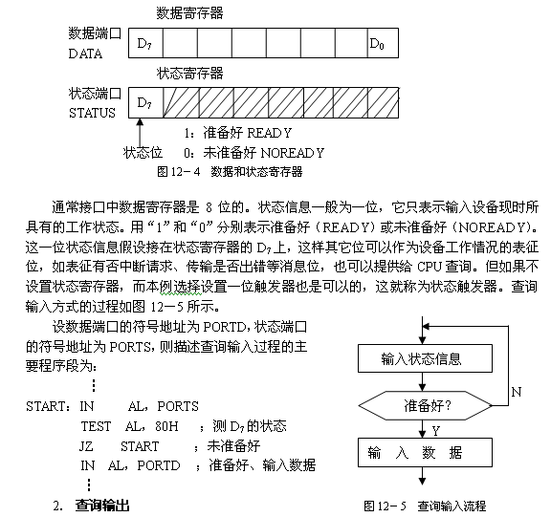

Slide 14
在使用查询输出工作方式的接口中，也必须具有图12－4所示的数据寄存器和状态寄存器，所不同的是状态寄存器中选择的位（如D7）表示忙（BUSY）状态。如为“1”表示外设正忙，暂不能接受新的数据；用“0”表示空闲状态，可以接受数据了。仿照查询输入方式，查询输出的主要程序段可为：
┇
OTEST ： IN AL，PORTS ；读入状态信息
TEST AL，80H ；测D7­位
JNZ OTEST ；忙，重新查询
MOV AL，DAT ；空闲，从存储区读取数据
OUT PORTD，AL ；向数据端口输出数据
┇
【例12－2】 假设一个系统中有3个输入设备轮流输入数据。PORG1、PROG2、PROG3分别是设备1，设备2和设备3的数据处理子程序的入口符号地址。输入设备的状态端口符号地址分别用STAT1，STAT2，STAT3表示，这三个状态寄存器的测试位都在D6上，1代表就绪，0代表未绪。用以下主要程序段来实现轮流查询方式的输入操作。设备1的输入操作优先级最高，设备3最低。
┇
TREE＿IN： MOV FLAGS，0 ；清除标志
DEVC1： IN AL，STAT1 ；读入设备1的状态
TEST AL，40H ；测D6位狀态，看是否准备就绪
JZ DEVC2 ；未就绪转DEVC2
CALL FAR PTR PROG1 ；就绪，调用PROG1进行数据处理
CMP FLAGS，1 ；如标志仍为0，则本设备继续输入
JNE DEVC1 ；设备1的数据全部输入完，标志为1
DEVC2： IN AL，STAT2 ；读外设2的状态

Slide 15
TEST AL，40H
JZ DEVC3
CALL FAR PTR PROG2
CMP FLAGS，1
JNE DEVC1 ；如FLAGS＝0,又转回查询DEVC1
DEVC3： IN AL，STAT3
TEST AL，40H
JZ N＿INPUT
CALL FAR PTR PROG3
N＿INPUT： CMP FLAGS，1
JNE DEVC1
┇
说明：① 本例子的PROG1、PROG2、PROG3的子程序没有编写；
② 程序段中设置了一个标志FLAGS，它可由数据段定义的存储单元，将它作为标志来使用。有了这个标志后，就可以使第一个输入设备有比较高的优先级，第二个设备次之，第三个输入设备最低。FLAGS一开始设置为0，只有当第一个输入设备结束输入过程时，才使FLAGS置1。假如第一个输入设备需要输入20个字符，那么输入第1、2、3、…、19个字符时，标志FLAGS都要保持为0，所以，程序一直在DEVC1标号段内运行，当输入第20个字符后，FLAGS才置1（这要在设备1数据处理子程序中进行控制），于是才可能进入DEVC2开始程序段。开始时，只有当第一个输入设备没有准备就绪，才会转去检测第二个输入设备是否准备就绪，若就绪，则仅当输入一个字符后又立刻返回到DEVC1程序段，又从DEVC1开始检测；若第二个设备未就绪，才会转到DEVC3程序段。所以从程序结构可以看出，只有在第一个设备与第二个设备都未准备就绪的情况下，才会转到DEVC3程序段。

Slide 16
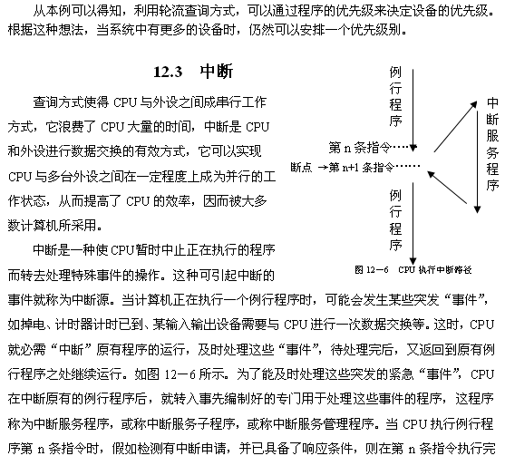

Slide 17
后就转到中断服务程序，例行程序被打断的第n+1条指令的首地址称为断点，也是中断服务程序执行完后的返回地址，因此，CPU在转入中断处理程序前，就必须记住这个“断点”的位置以及当时执行的程序状态标志等，这个现场就要保护。当然，在执行中断处理程序后，又必须恢复现场，以保证正确返回断点之处继续执行原有的例行程序。
中断技术主要应用有：
1. 及时处理计算机中的突发故障。例如电源掉电，执行指令时产生溢出，内存出错等。这些突发故障在用户程序中是无法反映的，但它的出现可导致运行结果出错，甚至前功尽弃（如电源掉电）。所以要及时处理这些故障，提高计算机的可靠性。
2. 协调主机与外设工作速度之间的矛盾。通常外设的工作速度比CPU慢得多,采用了中断控制方式，仅当外部设备需要CPU介入，如要从外设读取输入的数据，或要求输出一个新数据时，外设才向CPU请求中断，此时若能满足中断响应的条件，CPU就转去执行中断服务程序，待服务完成后，CPU返回到原来被打断之处的程序继续运行，外设也继续自己的工作。这在宏观上来看，好象CPU与外设成为并行工作的关系。而且CPU可启动多台外设同时工作。

Slide 18
3. 在实时控制系统中，要及时处理各个控制点的现场信息。就必须及时进行数据采集，数据经过处理后的结果消息再反馈给各个控制点。在这种情况下，采用中断控制方式就比较好。可提高计算机的效率和灵活性。
12.3.1 中断源
8086/8088CPU可以处理256种类型中断，这些中断可来自CPU外部，也可来自CPU内部。所以中断源可分为两大类，如图12－7所示。

Slide 19
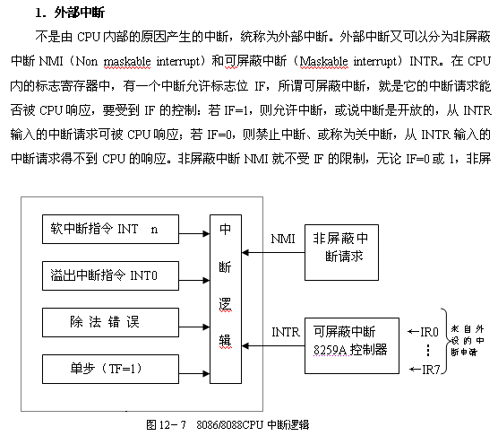


Slide 20
蔽中断的请求一定能被CPU所接收，CPU不能禁止非屏蔽中断，即CPU总会响应的。非屏蔽中断的类型号为2。
中断允许标志位IF的状态可用指令STI和CLI来设置为开中断和关中断。
我们通常把比较重要的会影响全局的中断源，如掉电等安排为非屏蔽中断，而把一般的输入输出设备的中断源安排为可屏蔽中断。所以外部中断也称为硬件中断。可屏蔽中断和非屏蔽中断都可以有多个中断源。
2．内部中断
内部中断不需要外部硬件的支持，并且也不受中断屏蔽位IF的影响，一旦有了内部中断，CPU就执行相应的中断处理子程序。如除法运算出错、执行软中断指令、单步中断等，它们都是非屏蔽性的。内中断又称为软件中断。它们通常由中断指令INT n引起；由CPU中的某些运算错误引起；由调试程序DEBUG设置的中断所引起等等。
（1）中断指令INT n引起的内中断
软中断指令INT n：为了提高编程的效率，计算机系统提供了两组功能调用子程序，一组是已固化在ROM中的BIOS（基本输入输出系统）功能调用，另一组在操作系统DOS中的功能调用。这两组可供功能调用的子程序，实现常用的对输入、输出、存储管理、打印机管理、文件处理等基本操作。CPU执行INT n指令，会立即产生中断，并且调用

Slide 21
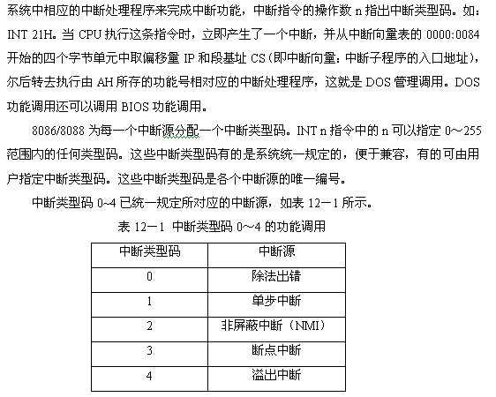

Slide 22
（2）处理CPU某些运算错误的中断
CPU在执行程序时，可能会出现一些运算中的错误，为了能及时处理这些错误，CPU就以中断的方式中止正在运行的程序，待程序员改正错误后，重新运行程序。
① 除法错中断
除法错的中断类型为0。
在执行除法指令时，若发现除数为0或商超过了寄存器所能表达的范围，则立即产生一个类型为0的中断。
② 溢出中断
如果溢出标志位OF置1，有一条专门的指令INTO来中断发生溢出的算术操作，如果OF=0，则INTO指令就不产生中断，CPU继续运行例行程序。溢出中断处理程序的主要功能是输出一个出错信息，在处理程序运行结束时，不返回原程序继续执行，而是把控制权交给操作系统。
溢出中断的中断类型号为4，下面的指令用来测试加法的溢出：
ADD AL，BUFFER ；BUFFER为字节变量名
INTO
（3）为调试程序（DUBUG）设置的中断
一个新的程序编制好以后，需要上机调试。在调试程序的过程中，为了检查中间结果或寻找程序中的问题。通常需要在程序中设置断点或设置成单步运行（每执行一条指令，就停下来），以便跟踪检查，这些功能设置都是由中断系统来实现的。

Slide 23
① 单步中断
单步运行是一种很有用的调试方法。在DUBUG下使用一次T命令，指令执行后，CPU自动产生类型1的中断。产生单步中断时，CPU也同样自动地将PSW、CS和IP的内容进栈保存，然后清除TF与IF状态，于是，当进入单步中断处理程序返回后，就不再处于单步方式了，它又将按正常连续方式运行程序。如果要求指令一条一条的单步处理，需要在每条指令执行后打入T命令。
使用单步中断的好处是：可以一条指令一条指令地跟踪其执行的结果，观察CPU每执行完一条指令后，系统自动显示各个寄存器及状态标志值（TF除外），同时指明下一条要执行的指令，此时用户可以察看有关存储单元的内容或变化，可以发现和确定产生错误的原因，方便程序的修改。
② 断点中断
断点中断同样也是提供给调试程序DEBUG使用的，它的中断类型号默认为3。通常调试程序时，把程序按照功能把它分成几个程序段，然后每段设置一个断点。当CPU执行到所设置的断点时便产生中断，这时程序就可以检查各寄存器及有关存储单元的内容。
其实，断点可以设置在程序的任何地方，设置断点实际上是把一条断点指令INT插入程序中。断点地址应为某指令的首地址，CPU每执行到INT指令就产生一个断点中断。
上面所讲的内中断中，INT指令、INTO指令以及除法错中断指令都不能被禁止，并且比任何外部中断的优先权都要高。

Slide 24
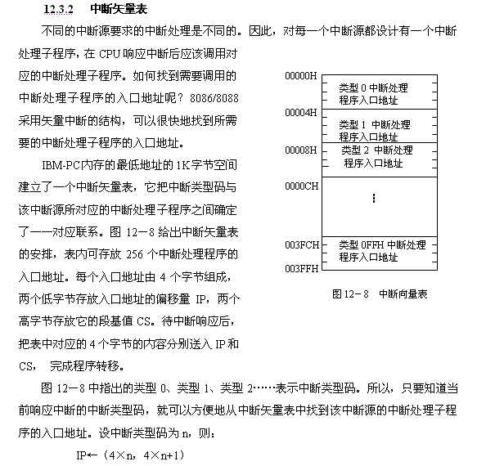

Slide 25
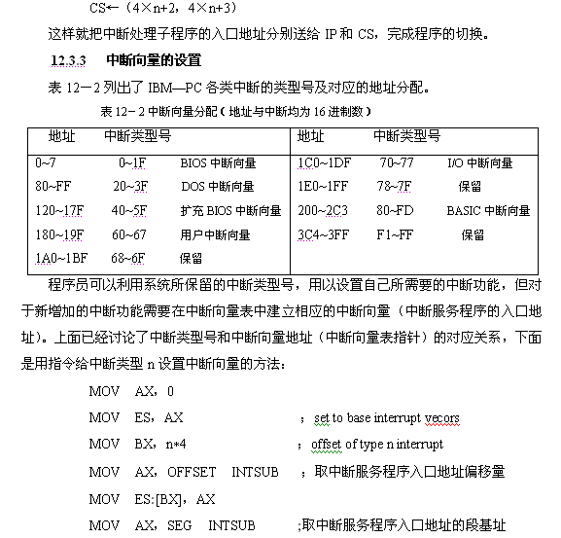

Slide 26
MOV ES:[BX+2]，AX
┇
INTSUB： ……
┇
IRET
若新的中断功能只供程序员自己使用，或者用自己所编写的中断处理子程序代替系统中的中断处理子程序，就要注意保存系统的原来中断向量，也就是说，在设置自己的中断向量时，应该先保存系统原来的中断向量，再设置程序员自己编写的新中断向量，在程序结束之前再恢复系统原来的中断向量。实际上，我们在检查或者在设置中断向量时，要避免直接使用中断向量的绝对地址，而是使用DOS功能调用（INT 21H）存取中断向量。中断向量的设置过程为：
----------------------------------------------------
设置中断向量
中断类型由AL指定，把对应中断向量DS:DX存入中断向量表中
预置：AH=25H
AL=中断类型号
DS:DX=中断向量
执行：INT 21H

Slide 27
取中断向量
中断类型由AL指定的中断向量，从中断向量表中读到ES:BX中
预置：AH=35H
AL=中断类型号
执行：INT 21H
返回参数：ES:BX=中断向量
-----------------------------------------------
【例12－3】利用DOS功能调用存入或读取中断向量的示例。
┇
MOV AL，n ；AL中存中断类型号n
MOV AH，35H ；35H为“取中断向量”的功能号
INT 21H ；取中断向量在ES:BX中
PUSH ES ；系统原来的中断向量进栈保护
PUSH BX
PUSH DS ；程序原数据段的段基值进栈保护
MOV AX，SEG INTSUB
MOV DS，AX
MOV DX，OFFSET INTSUB
MOV AL，n ；n为需要建立新的中断类型号
MOV AH，25H ；25H为“设置中断向量”的功能号
INT 21H

Slide 28
POP DS
┇
POP DX ；恢复原中断向量
POP DS
MOV AL，n
MOV AH，25H
INT 21H
┋
INTSUB： …… ；INTSUB为中断处理子程序的入口标号
┇
IRET
12.3.4 中断优先级
在CPU运行程序的某个时刻，如果只有一个中断源提出中断请求，若为非屏蔽中断源，那CPU会立即响应它的请求；若是可屏蔽的中断源，只要IF=1，CPU也会立即响应其请求。但在IBM-PC机系统中，有内中断、外中断等多个中断源。当多个中断源同时向CPU申请中断时，CPU将如何处理呢？或CPU正在响应某个中断源的中断服务程序期间，另一个中断源又提出中断请求，CPU是响应新提出的中断请求，还是不理睬它继续原有中断处理程序的执行呢？
对于上述两个问题的处理情况，IBM-PC机系统中给各种中断源事先安排一个中断优先级次序，当多个中断源同时申请中断时，CPU先比较它们的优先级（Priority），然后从优先级高到优先级低的次序来依次处理各个中断源的中断请求。

Slide 29
响应多个中断的原则：高级中断可以打断级别比它低的中断（产生中断嵌套）；但低级中断不可以打断级别比它高的中断，同时也不可能被同级中断所打断。
可屏蔽中断的请求线INTR，可能面对连接有多个中断源，它们的优先级别可由中断控制器8259A的“优先权判别器”来识别（有关8259A的知识，请参阅微机接口技术方面的书籍）。连接在8259A输入端的IRQ0~IRQ7各中断源优先级可通过编程方法进行排队（即对8259A进行初始化编程）。若在IRQ0~IRQ7上同时有几个中断源提出请求，8259A的“优先权判别器”进行优先级的判别，中断请求得到响应后，只给出优先级别最高（指同时申请的中断源当中级别最高者）的中断类型码。
IBM-PC规定中断的优先级次序为：

Slide 30
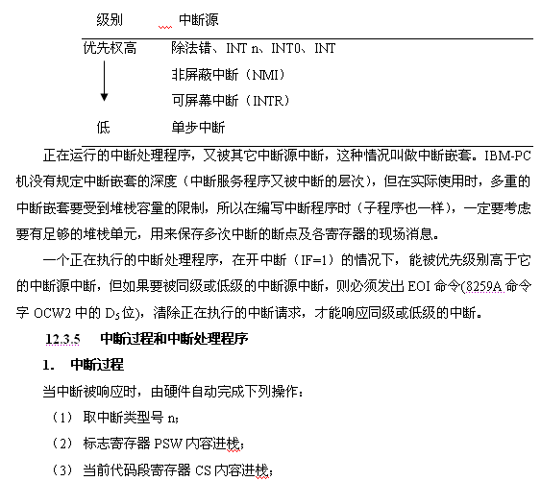

Slide 31
（1）当前指令计数器IP内容进栈；
（2）将IF和TF位清零，即禁止外部中断和单步中断；
（3）从中断向量表4×n字单元取出一个字送入IP，4×n+2字单元内容送到CS；
（4）转向中断处理子程序。
中断发生的过程与子程序调用极其相似，所不同之处是在保护中断现场时，除了要保存返回地址CS:IP之外，还保存了标志寄存器PSW的内容。因为标志寄存器记录了中断发生时程序指令运行结果的特征，当CPU处理完中断服务程序返回原程序时，需要保证原程序工作的连续性和正确性，因此中断发生时PSW的内容必须进栈保存。另外一个不同之处是，在中断发生时，CPU会自动清除IF和TF位，其设计目的是让CPU转入中断服务程序后，不允许再发生新的中断。如果程序允许中断嵌套，可以通过STI指令再把IF置1，使中断重新开放。

Slide 32
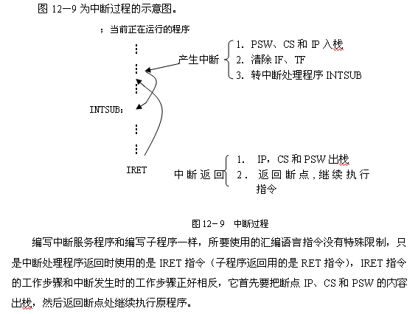

Slide 33
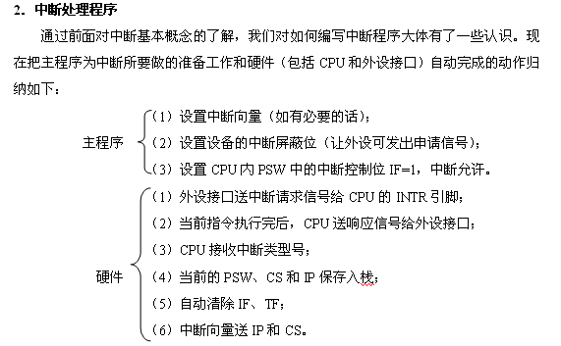

Slide 34
主程序与硬件完成了以上操作后，CS和IP寄存器已取得了中断处理子程序的段基址和偏移地址（即中断向量），CPU就转去执行中断服务子程序。请读者注意：
（1）外部设备发送到CPU的中断请求信号在时间上是随机的（而子程序调用在时间、空间上是可知的），只要未被屏蔽的设备本身的状态是准备就绪的，它就会向CPU发出中断请求信号，若此时CPU正在执行一条指令，那么就要等这条指令执行完毕，才响应中断（在流水方式计算机中一般为精确断点）；
（2）对加了重复前缀的串指令（如REP MOVSB），要做为一条指令处理，但不是把串操作指令全部重复执行完，而是执行一次重复和串指令即可响应中断；
（3）对MOV指令和POP指令，如果处理的对象为段寄存器时，那么本条指令执行完后，接着再执行一条指令才响应中断；
（4）对于开中断STI和中断返回指令IRET，要在STI或IRET指令执行完后，再执行一条指令才响应中断。以上是几种特殊情况，对一般指令，只要一条指令的执行周期结束即可响应中断。
中断处理程序的编写方法和标准子程序很类似，以下是编写中断服务子程序的步骤，请注意与子程序编写的一些不同之处。

Slide 35
(1) 保存寄存器内容（保护现场）
(2) 如允许中断嵌套，则开中断（STI）
(3) 处理中断（中断服务的主体）
(4) 关中断
(5) 送中断结束命令（EOI）给中断命令寄存器（8259A内）
(6) 恢复寄存器内容（恢复现场）
(7) 返回到被中断的程序（IRET）
中断结束命令EOI（如有采用8259A中断控制器时）在程序的什么地方发出，这要看程序员是否要求在其处理过程中允许同级或低级中断。一般设备希望一次中断的处理过程最好是完整的，所以只在中断处理结束之前发出EOI命令。设8259A的控制寄存器地址为20H，EOI在OCW2的D5位上，所以发此命令指令为：
MOV AL，20H ；20H是EOI命令位置1
OUT 20H，AL ；本指令中的20H是8259A控制口地址
处理中断部分是中断处理子程序的主体部分，它要完成的任务是各式各样的，这与实际的应用有关。如果它是处理某些错误，那一般是为了显示输出一系列出错信息。如果它是对某一个外设进行服务的，就按其端口地址接收或发送一个字节或字的数据。要注意的是，此时CPU产生一次中断，I/O设备仅完成一个字节或字的输入/输出，所以中断处理子程序所用到的指针变量或数据变量一般应设置存储器单元来保存。

Slide 36
12.3.6 中断程序设计
这里举一个例子来说明中断处理程序的编写方法。
【例12－4】编制除数为0时内中断（中断类型号为0）的处理程序。
在程序的初始化部分（Init）设置新的零型中断向量，显示一条信息，假定除数为零的情况，然后完成终止和驻留后退出DOS。这种结束并驻留的退出形式，它虽然退出用户程序，但本程序仍驻留在内存中（字节数不超过64K)，从而使这些内存单元不被以后的应用程序所破坏。
系统调用时，按以下要求设定功能号和调用参数：
AH＝31H（功能号），结束并驻留该程序在内存中，不被其它应用程序破坏
AL＝返回码
DX＝欲驻留在内存中的字节数
中断处理部分：中断处理程序（ZDIV）在发生一个被零除发生中断时接收控制。中断处理程序先保存有关寄存器，然后打印出信息询问用户是退出程序（Quit）还是继续（Continue）。在这个中断处理子程序中，可使用DOS显示和键盘I/O功能，这是由于在进入ZDIV中断处理时，已用STI指令开中断了。若键入“C”要求继续执行程序，则中断处理子程序恢复所有寄存器内容并执行IRET指令返回主程序，在屏幕上显示一个标记符＃，提示已经从中断处理子程序返回主程序，当然，此时的除法操作结果应是无效的；

Slide 37
若键入“Q”则要求退出，应从中断处理子程序直接返回DOS（此时屏幕无标记符＃出现）。使用INT 21H的功能号4CH返回DOS，该功能允许传送返回代码，同时它也是唯一不依赖于任何段寄存器内容的终止功能。系统可在AL中返回一个程序是否正常结束的输出代码，其含义为：00H为正常结束；01H是用Ctrl_C结束；02H设备严重出错引起结束；03H是用31H功能调用结束；0FFH是CPU出错引起结束。
以下是处理除数为0而出错的中断处理子程序清单：
TITLE Interrupt Handler
DATA SEGMENT PARA PUBLIC ‘data’
MSS1 DB 10，13， ‘Divide by Zero Interrupt’
DB ‘Handl Installed’，10，13，‘$’
MSS2 DB 10，13，‘Divide by Zero detected.’
DB 10，13，‘Continue or Quit（C/Q）?$’
MSS3 DB 07H，‘$’ ; 07H为响铃的ASCII码
DATA ENDS
STAK SEGMENT PARA STACK ‘STACK’
DW 20H DUP（?）
STAK ENDS

Slide 38
CSEG SEGMENT PARA PUBLIC ‘CODE’
ORG 120H
ASSUME CS:CSEG，DS:DATA
INIT： MOV DX，OFFSET ZDIV ; 中断处理程序入口地址偏移量
MOV AX，SEG ZDIV
MOV DS，AX
MOV AX，2500H
INT 21H ; 在中断向量表中设置中断向量
；＃＃＃＃＃＃＃＃＃＃＃＃＃＃＃＃＃＃＃
MOV AX，DATA ; 设置当前数据段
MOV DS，AX
；＃＃＃＃＃＃＃＃＃＃＃＃＃＃＃＃＃＃＃
MOV DX，OFFSET MSS1 ；显示提示信息
MOV AH，09H
INT 21H
；＃＃＃＃＃＃＃＃＃＃＃＃＃＃＃＃＃＃＃
MOV AX，40 ；
MOV BL，0 ；为说明问题而有意设置除数为0
DIV BL
；************************************
MOV AH，2 ；若键入‘C’则返回到主程序
MOV DL，‘#’
INT 21H

Slide 39
……….. ；此处程序略
MOV AH，31H ；退出并驻留
MOV AL，0
MOV DX，120H
INT 21H
ZDIV PROC FAR ；中断处理程序
PUSH AX ；保护寄存器
PUSH BX
PUSH CX
PUSH DX
PUSH SI
PUSH DI
PUSH BP
STI
MOV DX，OFFSET MSS2
MOV AH，09H
INT 21H
LOP1： MOV AH，1
INT 21H
CMP AL，‘C’ ；大写C
JZ CONTIN
CMP AL,‘c’ ；小写c，这样可识别大小写字母
JZ CONTIN
CMP AL，‘Q’
JE EXIT0
CMP Al，‘q’
JE EXIT0
LEA DX，MSS3 ；回答出错,响铃

Slide 40
MOV AH，09H
INT 21H
JMP LOP1
EXIT0： MOV AX，4C00H ；返回DOS
INT 21H
CONTIN： POP BP
POP DI
POP SI
POP DX
POP CX
POP BX
POP AX
IRET
ZDIV ENDP
CSEG ENDS
END INIT
人们广泛使用微型计算机系统，外部设备又是实现人机交互和计算机之间通信为目的的一些机电一体化的设备，CPU通过硬件接口以及对I/O的控制程序来管理外部设备，使之成为友好的人机界面，有效完成输入与输出任务，中断也是经常发生的，所以对编写输入与输出、中断控制的程序也就显得很重要。

